Slide 1





Slide 2









GIÚP KHỈ QUA SÔNG
Các bạn hãy giúp tớ qua sông bằng cách trả lời đúng câu đố ở mỗi phao nhé!

Slide 3




HỌC TIẾP
CHÚC MỪNG
Notes:
Bấm vào câu hỏi, Trả lời xong trở về, bấm vào con khỉ để qua sông

Slide 4



Com - pa
Một chân bằng sắt
Một chân bằng chì
Chân sắt đứng ì
Chân chì chạy lượn.
Là cái gì?

Slide 5
Bút chì
Ruột dài từ mũi đến chân
Mũi mòn ruột cũng dần dần mòn theo
Là cái gì?

Slide 6
Viên phấn
Da tôi thường màu trắng
Làm bạn cùng bảng đen
Khi bạn cầm tôi lên
Tôi làm theo ý bạn.
Là cái gì?

Slide 7
Cục tẩy
Nhỏ như cái kẹo
Dẻo như bánh giầy
Ở đâu mực giây
Có em là sạch.
Là cái gì?

Slide 8
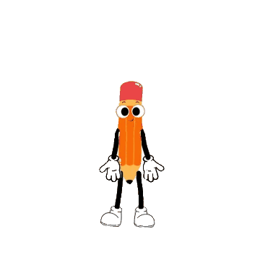




Slide 9
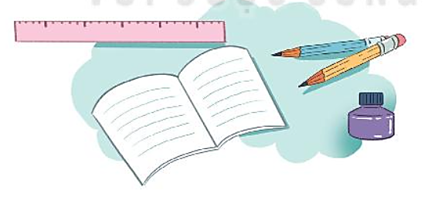
1. Chọn từ chỉ đặc điểm của mỗi đồ dùng học tập trong hình.
thẳng tắp
trắng tinh
nhọn hoắt
tím ngắt

Slide 10


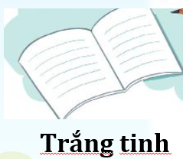

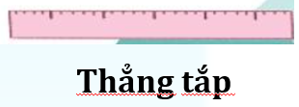


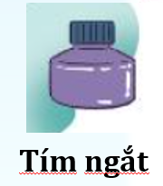
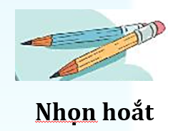

Slide 11

Trắng tinh

Slide 12

Thẳng tắp

Slide 13

Nhọn hoắt

Slide 14

Tím ngắt

Slide 15


Slide 16



Slide 17
2. Kết hợp từ ngữ ở cột A với từ ngữ ở cột B để tạo câu nêu đặc điểm.
A B
Bàn học của Bống
thơm phức mùi giấy mới.
Cuốn vở
ngăn nắp, gọn gàng.
Cục tẩy
nhỏ xíu như một viên kẹo.

Slide 18

Các bạn trong nhóm sẽ cùng nhau thảo luận để tạo câu nêu đặc điểm.

Slide 19
A B
Bàn học của Bống
thơm phức mùi giấy mới.
Cuốn vở
ngăn nắp, gọn gàng.
Cục tẩy
nhỏ xíu như một viên kẹo.

Slide 20

- Câu nêu đặc điểm: có từ ngữ chỉ đặc điểm.
- Câu nêu đặc điểm thường có 2 bộ phận:
Bộ phận đứng trước: từ ngữ chỉ sự vật.
Bộ phận đứng sau: từ ngữ chỉ đặc điểm
Đầu câu viết hoa. Cuối câu có dấu chấm.
Câu nêu đặc điểm là câu như thế nào? Câu nêu đặc điểm thường có mấy bộ phận?

Slide 22
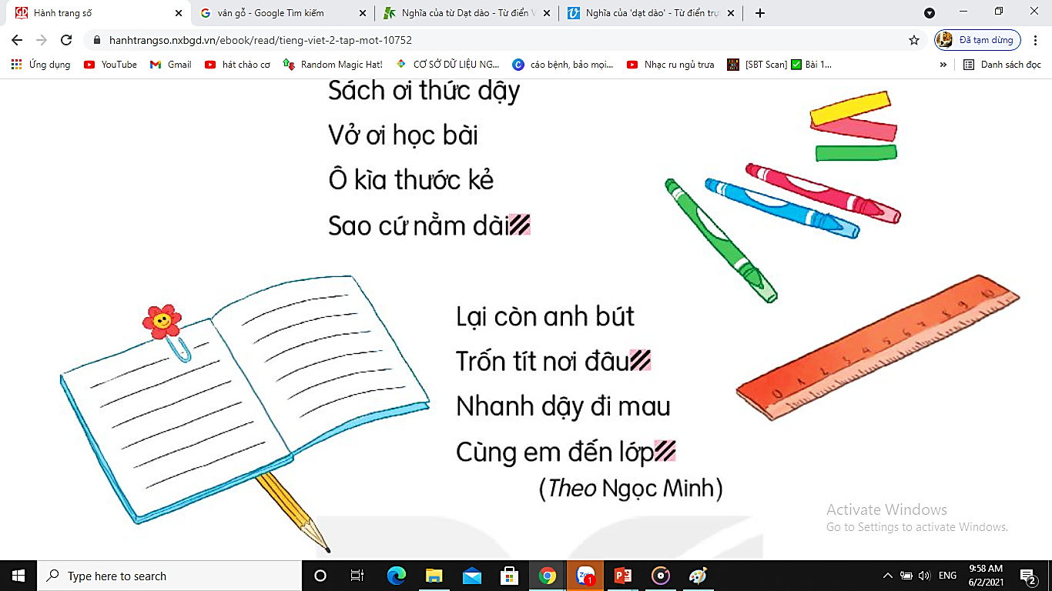
3. Chọn dấu chấm hoặc dấu chấm hỏi cho ô vuông?
Sách ơi thức dậy
Vở ơi học bài
Ô kìa thước kẻ
Sao cứ nằm dài
Lại còn anh bút
Trốn tít nơi đâu
Nhanh dậy đi mau
Cùng em đến lớp

Slide 23
Các bạn trong nhóm sẽ cùng nhau thảo luận để điền dấu câu thích hợp

Slide 24
Trong trường hợp nào em cần sử dụng dấu chấm hỏi?
Dấu chấm và dấu chấm hỏi được đặt ở vị trí nào trong câu?
Sách ơi thức dậy
Vở ơi học bài
Ô kìa thước kẻ
Sao cứ nằm dài
Lại còn anh bút
Trốn tít nơi đâu
Nhanh dậy đi mau
Cùng em đến lớp
?
?
.

Slide 25
Đọc lại bài thơ, chú ý ngắt nghỉ đúng chỗ

Slide 29




Slide 30


Khi viết, cuối câu giới thiệu, câu nêu hoạt động và câu nêu đặc điểm thì dùng dấu gì?
Khi viết, cuối câu giới thiệu, câu nêu hoạt động và câu nêu đặc điểm thì dùng dấu chấm.

Slide 31
Khi viết, cuối câu hỏi thì dùng dấu gì?
Khi viết, cuối câu hỏi thì dùng dấu chấm hỏi.

Slide 32


Chia sẻ bài học với người thân
Chuẩn bị bài mới

Slide 33


